Slide 1
Pedagogická komunikace
Komunikační dovednosti-aktivní naslouchání a empatie
Hana Medvedová

Slide 2
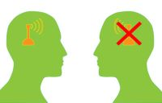

Slide 3
Aktivní naslouchání
Aktivní naslouchání zahrnuje nejenom maximální snahu porozumět a pochopit, co nám druhá strana chce sdělit, ale možnost využití určitých technik, které tento cíl mohou pomoci dosáhnout. Techniky aktivního naslouchání jsou běžně používané při mediaci, ale i při jiných formách profesionálně vedeného rozhovoru. Pro používání techniky aktivního naslouchání je důležité, abychom byli empatičtí nejen slovy, ale také neverbálně projevili svůj zájem (tónem hlasu, výrazem tváře, gesty, postojem, očním kontaktem) a abychom mluvícího nepřerušovali, neradili mu a v neposlední řadě nehovořili o podobných pocitech a problémech, které jsme kdy prožili.

Slide 5
Aktivní a empatické naslouchání
Řada odborníků (služby na linkách důvěry, učitelé, psychoterapeuti) se trénuje v aktivním a empatickém naslouchání.
Aktivní a empatické naslouchání je řazeno mezi nespecifické, univerzální léčebné faktory v řadě psychoterapeutických směrů.

Slide 6
6.1 Poměr mluvením a naslouchání
Naslouchání druhým lidem je naše každodenní činnost, kterou si mnoho z nás neuvědomuje.
Barker a kol. (1981): studenti na college v čase, kdy komunikují:
  z 53 % naslouchají,
  ze 16 % mluví,
  ze 17 % čtou,
  ze 14 % píší.
Nestudentská populace by patrně vykazovala ještě větší podíl naslouchání.

Slide 7
Srovnání se starší studii z Michiganské univerzity z roku 1926:
Prokomunikujeme asi 70 % svého bdělého času.
Komunikaci tvoří
  Výzkum z roku 1923 z roku 1981
  ze 42 % naslouchání (53 %)
  ze 32 % mluvení (16 %)
  ze 15 % čtení (17 %)
  ze 11 % psaní (14 %)
Poměr mezi mlčením a mluvením se tedy přiklonil ještě více k naslouchání. Mluvení mezi studenty ubylo.
V éře počítačů mluvení zřejmě dále ubývá.

Slide 8
6.2 Trénink aktivního naslouchání
I přes narůstající podíl počítačové komunikace je potřeba umět aktivně naslouchat.
Trénink aktivního naslouchání je především tréninkem soustředěné pozornosti.
Dovednost koncentrovat se (nemyslet na nápady, které nás napadají, ale naslouchat a snažit se porozumět).
Navíc jde - v případě odborníků z "pomáhajících profesí" - o trénink empatického, vstřícného a účastného naslouchání.

Slide 9
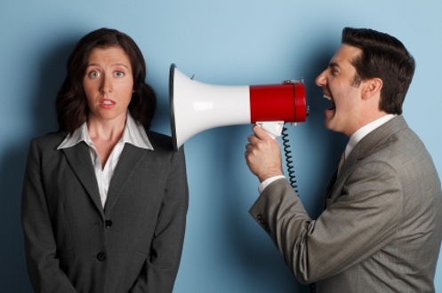
Aktivní naslouchání

Slide 10
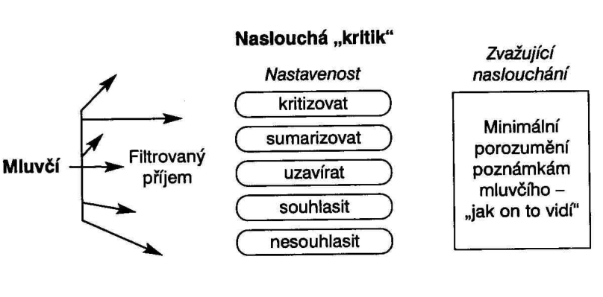
Rozdíl mezi kritickým a empatickým nasloucháním
(Tubbs,1991)
Kritické naslouchání

Slide 11
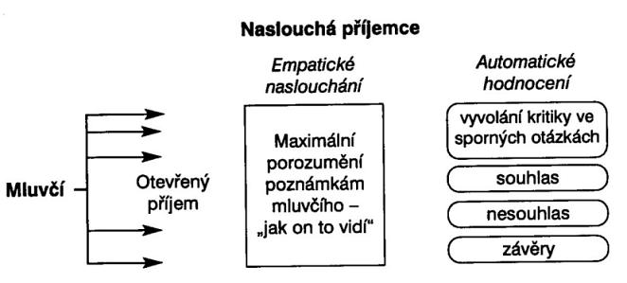
Rozdíl mezi kritickým a empatickým nasloucháním
Empatické naslouchání

Slide 12
Fáze aktivního naslouchání
FORMULACE | CÍL | JE TŘEBA | PŘÍKLADY
Povzbuzování | 1.Projevit zájem. 2. Povzbudit mluvčího k dalšímu hovoru. | nevyslovovat souhlas či nesouhlas Užívat neutrální slova Měnit tón hlasu | Můžeš mi říci o tom něco více?
Objasňování | Objasnit to, co vám druhý říká. Získat více info. Pomoci mluvčímu, aby viděl i další hlediska problému. | klást otázky Opravovat chybný výklad problému Mít mluvčího k tomu, aby dále vysvětlovat | Kdy se to stalo? Jak na to reagujete?
Parafrázování | Ukázat, že nasloucháme a mluvčímu rozumíme, co říká. Ověřit, zda jeho slova správně chápeme | novým způsobem předložte myšlenky a fakta Shrňte sdělení | Takže ty bys byl rád, aby ti vedoucí více důvěřoval? Jestli tomu dobře rozumím…

Slide 13
FORMULACE | CÍL | JE TŘEBA | PŘÍKLADY
Zrcadlení pocitů | Projevit, že chápete a rozumíte tomu, co mluvčí cítí. Tím mu pomůžete pocity znovu přehodnotit. | - vyjádřit základní pocity a emoce mluvčího | Zdá se, že jste skutečně velmi rozzlobený. Cítím ve vašem hlase smutek, je to ta?
Shrnutí | Zhodnotit dosažený pokrok. Shrnout důležité myšlenky a fakta. Položit základ k další diskusi. | . Parafrázovat hlavní myšlenky a pocity | Takže to, co jste mi tu řekl, je toto…
Uznání Potvrzování | Uznat význam druhé osoby. Dát jí najevo, že jí věříme. | - uznat závažnost jejích pocitů a problémů Projevit uznání úsilí a činnostem | Skutečně si cením vyší snahy vyřešit problém. Děkuji Vám za Vaši ochotu.

Slide 14
Cvičení
CVIČENÍ (použito z knihy Leadership s klidnou myslí, autor David Rock) Všímám si, jak naslouchám
Jděte a mluvte s někým pár minut. S kýmkoli. Použijte telefon, pokud v okolí nikdo není. Při naslouchání si všímejte, co kromě hlasu vašeho protějšku ještě slyšíte. Nebo řečeno jinak, jaké další myšlenky probíhají ve vaší hlavě, když nasloucháte?
Zde je seznam toho, čeho jste si mohli všimnout. Obsahuje obvyklé lidské přístupy, s nimiž se setkáváme při naslouchání…
Naslouchání je příležitost pochopit problém
Naslouchání je příležitost vypadat inteligentně
Naslouchání je příležitost získat informace
Naslouchání je příležitost zjistit, jak vypadat důležitě
Naslouchání je příležitost dozvědět se, co se děje s druhou osobou
Naslouchání je příležitost vnímat vnější zvuky jako jiný hluk, hudba atd.
Naslouchání je příležitost zjistit, jak byste mohli pomoci
Naslouchání je příležitost věnovat se vlastním myšlenkám a druhou osobu vůbec neposlouchat
K čemu jste dospěli vy? Jak dlouho jste byli přítomni? Věnujte chvíli vlastním poznámkám a své poznatky si zapište. Ověřte si prosím do budoucna, jak k aktivnímu naslouchání přistupujete…

Slide 15
Otázky
V čem vidíte přínos aktivního naslouchání?
(Pro posluchače Pro mluvčího)

Slide 16
Kvíz
Kvíz
Vyberte tu odpověď sestry, která nejlépe odráží
aktivní naslouchání.
1. Klient:
"Byl tady pan doktor. Řekl mi, že ty tablety nezabírají, jak očekávali. Takže půjdu na operaci."
Odpovědi:
a. No, když to doktor řekl, tak asi půjdete.
b. Jaký z toho máte pocit?
c. O léčbě rozhoduje lékař, já vám k tomu víc neřeknu.

Slide 17
Kvíz
Vyberte tu odpověď sestry, která nejlépe odráží
aktivní naslouchání.
2. Klient:
"Škoda, že toho má pan doktor tolik a že při vizitě tolik spěchá."
Odpovědi:
a. Co vás trápí? Chcete si o něčem popovídat?
b. Ano, lékaři mají hodně práce.
c. Ale jinak je sympatický, že?

Slide 18
Kvíz
Vyberte tu odpověď sestry, která nejlépe odráží
aktivní naslouchání.
3. Klient sklesle:
"Tak zítra bych měl být propuštěn domů, že?"
Odpovědi:
a. To uvidíme až po vizitě.
b. Ano, vaše léčba už skončila.
c. Něco vám dělá starosti. Můžu vám nějak pomoci?

Slide 19
Vyberte tu odpověď sestry, která nejlépe odráží
aktivní naslouchání.
5. Klientka-diabetička
"Vždycky jsem byla dobrá kuchařka, ale teď nevím, co budu doma jíst."
Odpovědi:
a. Nestarejte se, než půjdete domů, dostanete letáky o stravování.
b. Začátky diety bývají těžké, můžeme si o tom promluvit...
c. Na světě jsou tisíce diabetiků a taky si zvykli.

Slide 20
„Asi největší bariérou pro otevřenou komunikaci a blízké vztahy je přirozená tendence hodnotit, posuzovat, souhlasit či nesouhlasit s výroky vysílače ...“ psycholog Carl Rogers

Slide 21
Cvičení empatie
    Co to je empatie?
    K čemu je dobrá?

Slide 22
Úkol:
Ve škole uklízí paní Procházková.
Zkuste popsat, jak se cítí, když odpoledne přijde do třídy, kde:
      za radiátory jsou ohryzky, kelímky a víčka od jogurtů…
      na zemi je nepořádek
      židličky jsou nezvednuté

Slide 23
Shrnutí:
Abych se dovedl vcítit do druhého člověka, je třeba:
…….
…….

Slide 24
Problém:
Pomozte mi:
Jsem v obecním zastupitelstvu. Je v něm také kolega František. Pořád mluví, všechno ví nejlépe, nikoho nepustí ke slovu a hrozně mě tím štve. Co s tím mám dělat?

Slide 25
Otázka:
Máte také někoho, kdo vás hrozně štve?
Čím?
Co myslíte, proč to dělá?
Co s tím můžete udělat?

Slide 26
Empatie-cvičení
POZNÁNÍ DRUHÝCH, EMPATIE
Úvod
Vycházejme z definice empatie jako schopnosti vžít se do situace druhých, být schopni rozpoznat, jak se cítí. Prostřednictvím sebepoznání a empatie můžeme objevit společné rysy, které máme s ostatními, což nám pomůže si s druhými lépe porozumět.
Cíle
- Poznat smysl pojmu empatie a jejího uplatnění v mezilidských vztazích.
- Být schopni porozumět druhým.
- Přijmout a respektovat druhé lidi a to nejen ty jejich rysy , které s námi sdílí, ale i ty, které jsou od našich odlišné.
Materiály
- Dokument A, Text : Savater, F. Ética para Amador, Barcelona, Ariel, 1991.
- Úryvky z filmů, dokumentů nebo reportáží, ve kterých se někdo během několika minut představuje, charakterizuje, mluví o sobě.

Slide 27
Prameny
- Vlastní práce
- Cvičení “Vžít se do kůže druhého” je adaptováno z knihy Praktická cvičení pro učitele ZŠ – Etika a výchova k hodnotám (Guías Praxis para el profesorado de la ESO. “ÉTICA Y EDUCACIÓN EN VALORES” (2000), AA.VV. Praxis Educación. Barcelona.)
Časová dotace
Učitel, v závislosti na profilu a motivaci skupiny, určí potřebný čas pro každou plánovanou fázi. Průměrný čas by nicméně měl být tři vyučovací hodiny + domácí úkoly.

Slide 28
Cvičení
1. Individuální fáze
1. Vžít se do kůže druhého DOKUMENT A
Cílem tohoto cvičení, aby žáci lépe poznali své spolužáky a aby byli schopni rozumět jejich chování v každodenních situacích.
Základem je dialog; je třeba, aby žáci uvažovali o pocitech a chování druhých, jak individuálně, tak v kolektivu – k tomu nám pomůže přiložený text.
2. Skupinová fáze
2. Vžít se do kůže druhého

Slide 29
Poté co si žáci jednotlivě přečtou text a zamyslí se nad ním, učitel nebo některý z žáků přečte text znovu nahlas. Prostřednictvím dialogu se poté budou rozvíjet myšlenky žáků, jejich připomínky i pochybnosti, které z textu vyplynuly. Učitel mezitím může poznamenávat hlavní body na tabuli a žáci do svých sešitů, aby poté mohli lépe dospět k závěrům.
Některá vyjádření, která mohou pomoci rozproudit debatu:
- Poznat druhé je.....
- Co potřebujeme k tomu, abychom poznali druhé?
- Poznání druhých představuje práci…
- Myslíš si, že je možné poznat druhé?
- Připadá ti jednoduché někoho opravdu poznat? Proč?
- Máš zájem o to poznávat druhé? A aby oni poznali tebe?
- Myslíš si, že poznání druhých, jejich pochopení, nám ulehčuje společný život, nebo to není pravda?

Slide 30
3. Fáze “velké skupiny“
4. Kdybych byl...?
Tohle cvičení spočívá v hraní známé hry na hádání postav – žák hraje určitou postavu a ostatní se pomocí otázek snaží zjistit, o koho se jedná. Odpovědi nejsou omezeny jen na ano nebo ne, jak to obvykle bývá, ale měly by být víceslovné a popisovat osobnost tak, aby ji žáci dokázali identifikovat.
Žák nebo učitel tedy vymyslí postavu – může to být někdo slavný ze současnosti, historická osobnost, nebo někdo ze školního prostředí. Ostatní pak mají přijít na to o koho s jedná prostřednictvím podobností a metafor, které vycházejí z otázky „Kdybych byl..., jaký bych byl? Pro srovnávání můžeme použít třeba květinu, zvíře, hudbu, nábytek, barvu, potravinu, zeleninu... (příklad otázky „Kdybys byl písní, jaká by to byla?), nebo cokoli jiného, co žáky napadne.
Bylo by dobré, aby si učitel hru předem zahrál, buď s ostatními učiteli nebo doma, aby si vyzkoušel postup a dokázal ve třídě řídit její průběh.
Zvolené osobnosti, které budou žáci představovat musí být známé, aby žáci měli šanci je odhalit.
Učitel se také může domluvit s některým se žáků, aby při hře představoval sám sebe, aby se zjistilo, jestli je takto pro žáky jednodušší, stejné či složitější, odhalit, o koho se jedná, když osobu přímo znají.
Cvičení by mělo probíhat zábavnou formou, žáci by je však i tak měli brát vážně. Žáci by neměli v průběhu hry zapomínat na smysl cvičení, kterým je naučit se vidět svět z jiné perspektivy.

Slide 31
5. Kdo to je?
Na začátku této části žáci shlédnou promítání videonahrávky, ve které se několik postav nezávisle na sobě charakterizuje. O těchto charakteristikách pak žáci mají diskutovat, vyjádřit dojmy, které na nich jednotlivé úryvky zanechaly. Následuje cvičení, při kterém si každý z žáků vybere jednu z postav z nahrávky, pokusí se do ní vžít a popíše ji tak, jak by se asi popsala sama, v první osobě, jako by se jednalo o autoportrét. Toto vyjádření může mít různé formy:
- písemnou formu
- dramatické ztvárnění přímo ve třídě
- dramatické ztvárnění nahrané na videu – v podobě krátkého filmu
- zvukovou formu (nahrávka)
- vyjádření se prostřednictvím výtvarných technik (malba, sochařství)
- koláž
- jakoukoli jinou formu, která žáky napadne
Žáci mohou dobrovolně představit výsledky své práce před spolužáky a podrobit se jejich hodnocení, k čemuž je ovšem nutné, aby ve třídě panovalo ovzduší důvěry a jisté vážnosti, tak aby se nikdo necítil zesměšňován a počet takto představených prací byl tím pádem co nejvyšší. Je důležité, aby žáci při rozvíjení empatie aktivně spolupracovali.

Slide 32
Hodnocení
Vzhledem k charakteristikám této lekce považujeme za nejlepší způsob hodnocení autoevaluaci. K tomu by si měli žáci vést deník, kam budou zaznamenávat své úspěchy, postřehy a osobní úvahy. Učitel může úspěchy žáků hodnotit na základě pozorování a osobních rozhovorů s nimi, přičemž vždy musí respektovat důvěrnost sdělení.
Nicméně existují i objektivní kriteria hodnocení, jak pro žáky jako jednotlivce i skupinu, tak pro učitele – hodnocení průběhu cvičení.
Těmito kriterii mohou být:
- účast na aktivitách skupiny
- stupeň spolupráce
- schopnost dialogu, schopnost kompromisu
- do jaké míry bere žák téma vážně
- empatie
- schopnost kritiky
- tolerance...
Vždy je nutné si uvědomit, že tyto hodnoty nejsou kvantitativní, ale kvalitativní, z čehož plyne, že výsledná zpráva by měla mít podobu slovní, ne numerickou.

Slide 33
DOKUMENT A
“Vžít se do kůže druhého”
Přečti si následující text:
Čím to vlastně je, že člověk jedná s člověkem humánně? Odpovědí je: spočívá to v tom, že se dokážeš vžít do kůže někoho jiného. Poznat, že je ti někdo podobný spočívá především v tom, že porozumíš jeho vnitřnímu světu, na chvíli se podíváš na svět z jeho perspektivy. A to je něco, co by jen stěží dokázal třeba netopýr nebo kakost luční, ale co je vlastní všem lidským bytostem, které jsou schopny rozumět stejným symbolům jako my sami. To znamená, že kdykoli s někým mluvíme, vytváříme si vlastně jakýsi prostor, ve kterém ten, kdo je nyní v pozici „já“ ví, že pro druhého se tato pozice mění v „ty“ a naopak.
Pokud však nepřipustíme, že v nás dvou existuje něco, co je v základě stejné (fakt, že já znamenám pro druhého to, co on znamená pro mě) nemohli bychom se spolu vůbec domluvit. A tam, kde existuje, domluva, rozhovor, musí být také poznání toho, že k sobě určitým způsobem patříme... A to i tehdy, když já budu mladý a ten s kým mluvím starý, i když já budu muž a má partnerka v rozhovoru žena, i když já budu bílý a ten druhý černý, i když já budu hloupý a ten druhý chytrý, i když já budu zdravý a ten druhý nemocný, i když já budu bohatý a ten druhý chudý... Jsem člověk – řekl kdysi jeden římský básník – a nic, co je lidské, se mi nemůže zdát cizí. To znamená: Uvědomovat si své lidství znamená to, že chápeme, že i přes všechny rozdíly mezi jednotlivci, jsme si v určitých věcech, uvnitř našich duší, alespoň trochu podobní.
Savater, F. , Barcelona, Ariel, 1991.

Slide 34
Odpověz:
- Jaké jsou hlavní myšlenky textu?
- Myslíš si, že je jednoduché vžít se do kůže druhého? Proč?
- Vžil ses někdy ty sám do kůže někoho jiného? Kdy? Proč?

